Slide 1
Doa Penjagaan Misi
Allah yang Mulia, kami mengucap syukur kepada-Mu kerana Engkau menyertai misionari Joanne. Banyak anak-anak dari Indochina menghadiri program Natal yang disediakannya, dapat mendengar Berita Baik tentang Yesus Kristus. Meskipun negara ini masih tertutup terhadap Injil, suasana komersial Natal telah menjadi jambatan yang berharga
1/3

Slide 2
Doa Penjagaan Misi
untuk berkongsi Berita Baik, memberikan kesempatan bagi misionari untuk menceritakannya. Kami berdoa agar Allah meneguhkan pelayanan Natal yang dilakukan melalui tangan Joanne. Dia kini sedang mempersiapkan diri untuk pindah ke kota lain dan memulakan pelayanan baru. Kami mohon Bapa di Surga melindungi pemindahannya agar
2/3

Slide 3
Doa Penjagaan Misi
semua berjalan lancar. Di mana pun dia pergi, semoga Kristus terus dimuliakan dalam hidupnya. Dalam nama Tuhan Yesus Kristus, Amin.
3/3

Slide 4
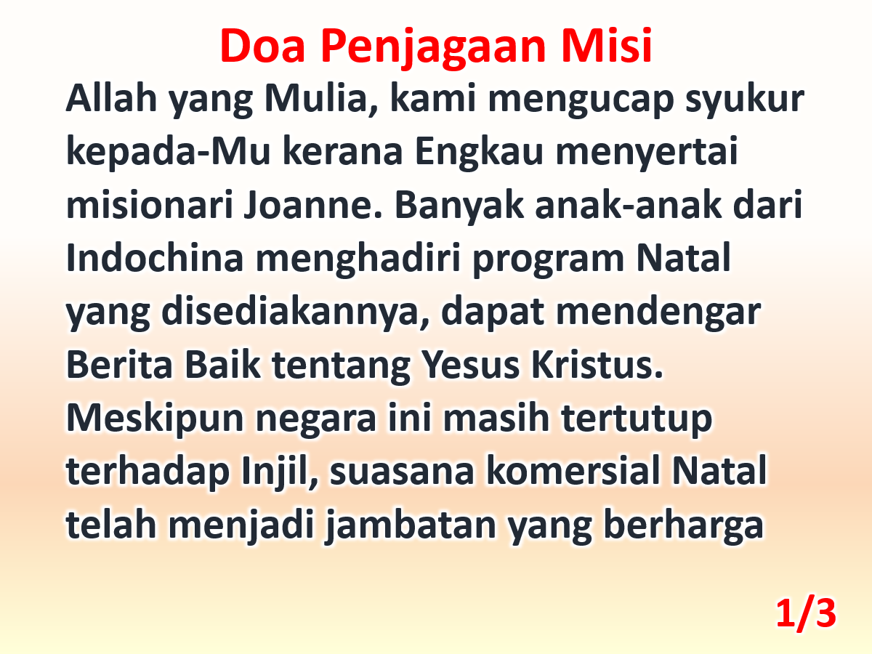

Slide 5
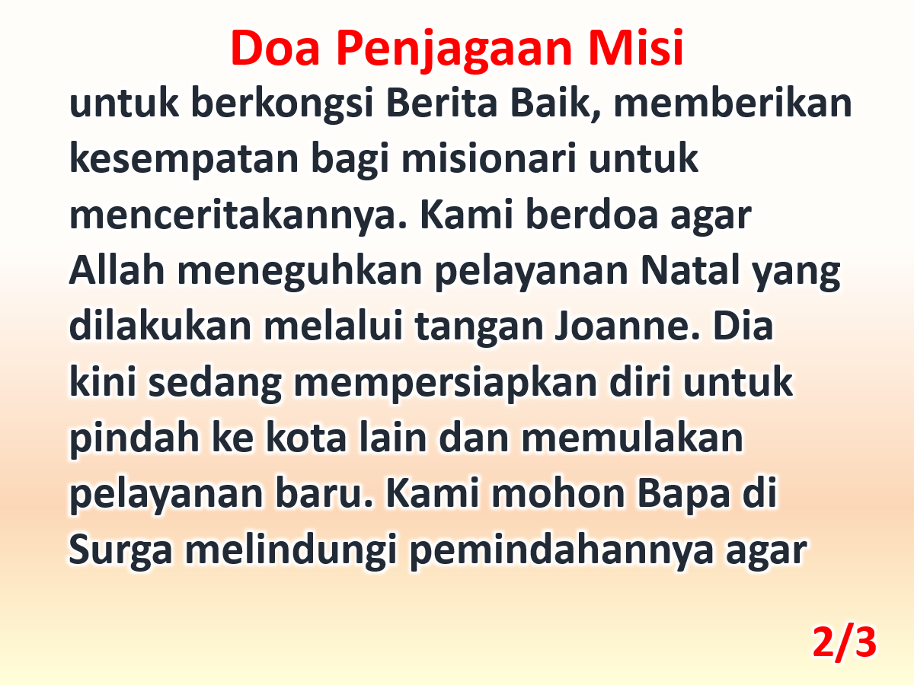

Slide 6
